Slide 1
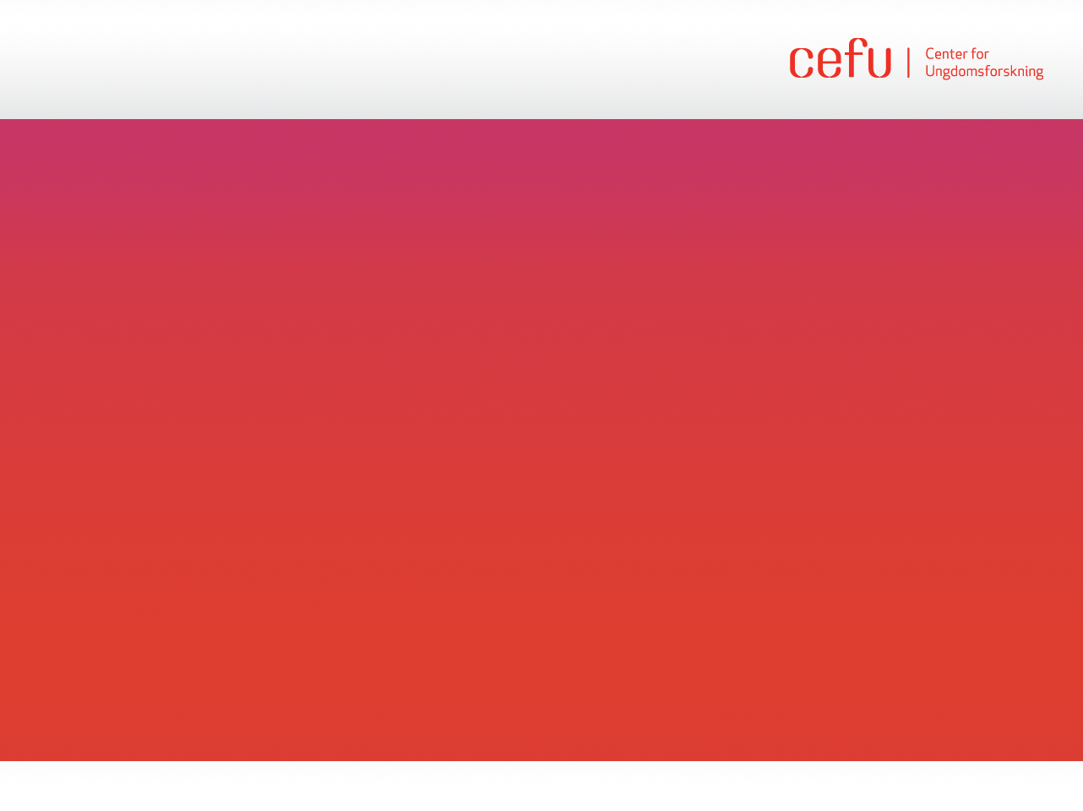
Trivsel og tendenser i ungdomslivet
Nordeafonden 7. November 2017
Niels Ulrik Sørensen
ns@learning.aau.dk

Slide 2
Mistrivselsmønstre
Mere stress
Mere ensomhed
Mere nedtrykthed
Flere spiseforstyrrelser
Flere diagnoser for angst, ADHD osv.
Mindre kriminalitet
Mindre vold
Mindre alkoholbrug

Slide 3
Et nyt risikobegreb?
‘Gammel’ risikoadfærd:
  Utilpasset adfærd:
  Gør op med voksensamfundet og laver ballade
‘Ny’ risikoadfærd:
Overtilpasset adfærd:
Gør som de får besked på, men går ned på det

Slide 4
Hvad er det lige, der sker med den nye ungdomsgeneration?

Slide 5
De seks tendenser:
Ungdomsfasen udvider sig
Ændret relationsgrammatik mellem generationerne
Individualisering og perfektion
Altid på, altid social
Præstations- og konkurrencekultur på skolerne
Fremtidsplaner i en foranderlig verden
Altid på, altid social
Pres for at gå den lige vej, men hvordan?
Præstations- og konkurrencekultur

Slide 6
Tendens 1:
Ungdomsfasen udvider sig
”We have made of youth a period of waiting. Too old for childhood’s play; too young for adult activities; unwanted in any job, youth is condemned to kill time”.
(Daily Tribune 1938)

Slide 7
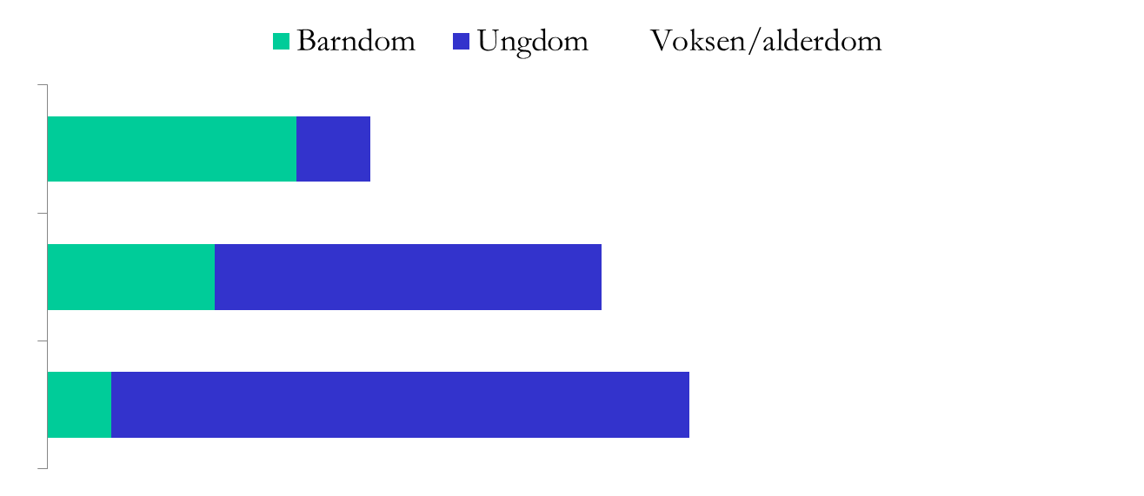
Tendens 1:
Ungdomsfasen udvider sig

Slide 8
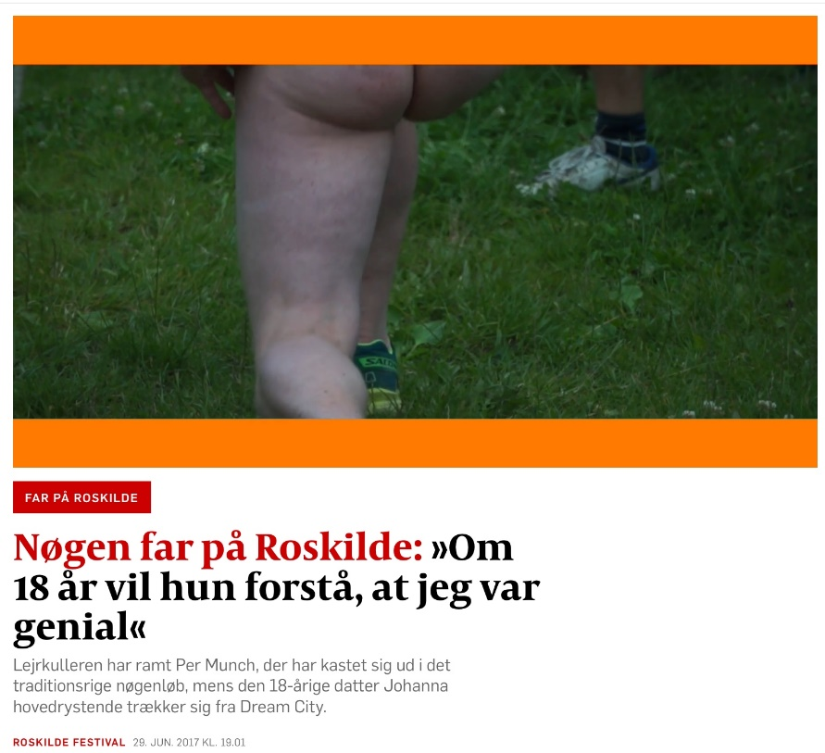
Tendens 2:
Ændret relationsgrammatik mellem generationerne

Slide 9
Tendens 2:
Ændret relationsgrammatik
Forandring i tre ‘logikker’:
1) Mindre afstand
2) Mindre hierarki
3) Fra objekt til subjekt

Slide 10
Tendens 3:
Individualisering og perfektion
Livet er et projekt, og du er din egen projektmanager
Ulige forudsætninger sløres
Det perfekte er blevet det normale
Skamfuldhed og pinlighed over ikke at være perfekt

Slide 11
Tendens 4: Altid på, altid social
Silje (23): Det er meget oppe i medierne. At der er så mange ensomme unge, hvor jeg har været sådan: ”Ok, er jeg det?” Altså man har haft den oppe at vende, for hvis man ikke er ensom, ”så har du 100 venner”, eller det med, at ”du har fem tætte venner, du ses med.” Og det har jeg ikke… Jeg har ikke brug for det.

Slide 12
Tendens 4: Altid på, altid social
Norm om mange venner
De sociale medier som et socialt vindue
FoMO – Fear of Missing Out
Antennerne ude hele tiden
En grundtilstand i ungdomslivet
Men: understøtter også udenforskab

Slide 13
Tendens 5: Præstations- og konkurrencekultur i skolerne
Sofia, stx, 1.g.: Jeg fik stress, som jeg får medicin imod. Det har hjulpet, jeg sover bedre om natten, så nu kan jeg bedre nå mine ting. Når jeg skulle sove, tænkte jeg på lektier. Den kørte i hovedet hele tiden. Jeg faldt først i søvn ved 3-4 tiden. Og sådan kunne min uge køre rundt i ring.

Slide 14
Tendens 5: Præstations- og konkurrencekultur i skolerne
‘Students who avoid learning opportunities and are disruptive in class (often try) to protect themselves in a school system dominated by reports, tests, exams and selection – and high levels of anxiety’. (Jackson 2017)

Slide 15
Tendens 6: Fremtidsplaner i en foranderlig verden
“The growing domination of short term over long term is not the consequence of people no longer caring about the future as such, but that often only the short-term horizon of action makes sense”. (Woodman m.fl. 2015)

Slide 16
Tendens 6: Fremtidsplaner i en foranderlig verden
Stefan (22): Det er alle de uddannelser. Nu kan du se, nu er jeg 22 og skal tage en ny. Og det er stadigvæk skide svært, altså – hvad for en vej, du vil gå resten af livet. Det er jo nok der, man skal bestemme det… Altså, jeg har stadig store problemer med det.

Slide 17
Tre spændingsfelter – tre spørgsmål
A:
Øget frihed fra gamle autoritetsstrukturer ⬄ Udvikling af perfektionsidealer samt konkurrence- og præstationskultur
Spørgsmål:
Hvordan bidrager vi til at skabe frirum og pauser fra perfektionsidealer samt konkurrence- og præstationskultur?

Slide 18
Tre spændingsfelter – tre spørgsmål
B:
Flydende og uforudsigelig verden med ukendt fremtidshorisont ⬄ Øget orientering mod egenstyring og selvkontrol hos den enkelte
Spørgsmål:
Hvordan understøtter vi de unges oplevelse af fælles rammer og handlekraft?

Slide 19
Tre spændingsfelter – tre spørgsmål
C:
Øget fokus på og idealisering af ungdommen ⬄
Øget oplevelse af at være forkerte og gå glip af det egentlige ungdomsliv
Spørgsmål:
Hvordan kan vi arbejde for at udvide normalitetsbegreb og øge de unges rummelighed over for dem, de er, og det liv, de lever?

Slide 20
Arbejde ved bordene
Diskuter de to spørgsmål, I finder mest interessante
Berør gerne undervejs, hvordan jeres projekt, organisation, forening osv. er relevante i forhold til de to spørgsmål

